Slide 1
第十一章 量子跃迁
§1 含时微扰理论
§2 量子跃迁几率
§3 光的发射和吸收

Slide 2
§1 含时微扰理论
(一) 引言
（二）含时微扰理论

Slide 3
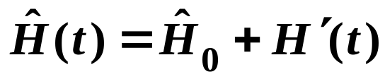
(一) 引言
上一章中，定态微扰理论讨论了分立能级的能量和波函数的修正，所讨论的体系 Hamilton 算符不显含时间，因而求解的是定态 Schrodinger 方程。
本章讨论的体系其 Hamilton 算符含有与时间有关的微扰，即：
因为 Hamilton 量与时间有关，所以体系波函数须由含时 Schrodinger 方程解出。但是精确求解这种问题通常是很困难的，而定态微扰法在此又不适用，这就需要发展与时间有关的微扰理论。
含时微扰理论可以通过 H₀ 的定态波函数近似地求出微扰存在情况下的波函数，从而可以计算无微扰体系在加入含时微扰后，体系由一个量子态到另一个量子态的跃迁几率。

Slide 4
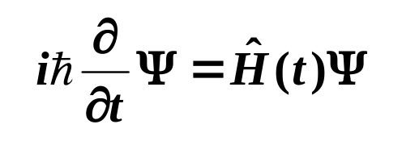

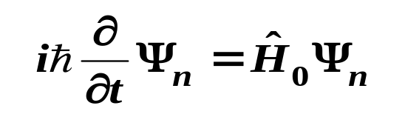
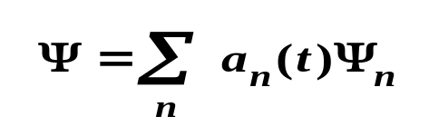
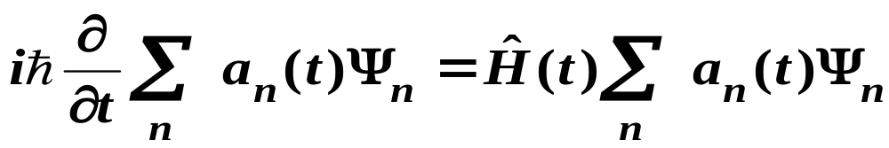
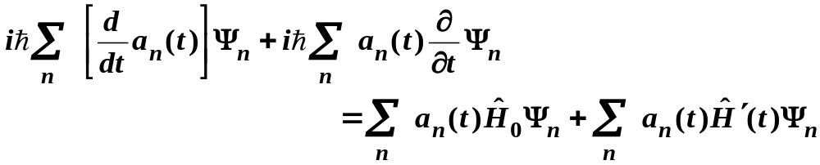
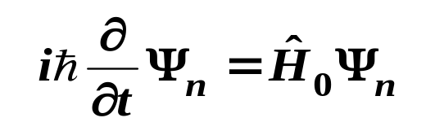
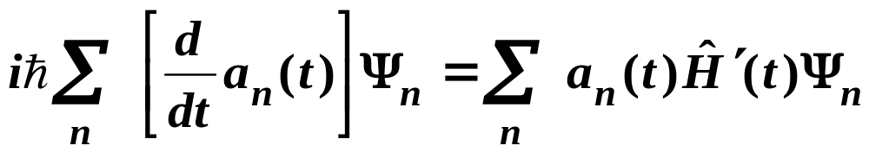
（二）含时微扰理论
假定 H₀
的本征
函数 ψ_{n}
满足：
H₀ 的定态波函数可以写为：Ψ_{n} =ψ_{n} exp[-iε_{n}t /]
满足左边含时 S - 方程：
代入
定态波函数 Ψ_{n} 构成正交完备系，整个体系的波函数 Ψ 可按 Ψ_{n} 展开：
因 H’(t)不含对时间
t 的偏导数算符,故可
与 a_{n}(t) 对易。
相消

Slide 5

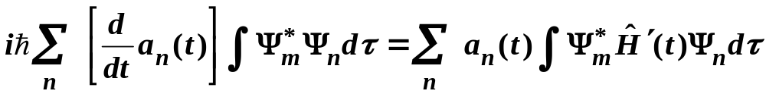
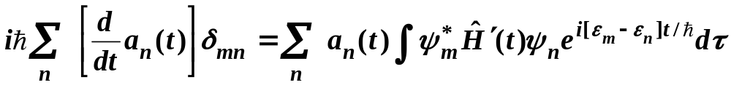
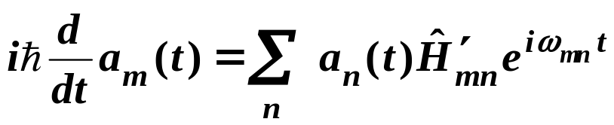
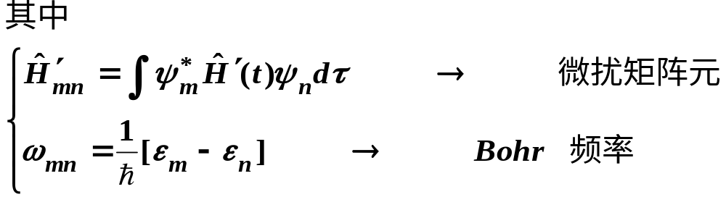
以Ψ_{m}* 左乘上式后
对全空间积分
该式是通过展开式 改写而成的
Schrodinger方程的另一种形式。仍是严格的。

Slide 6
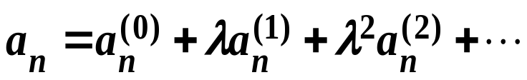
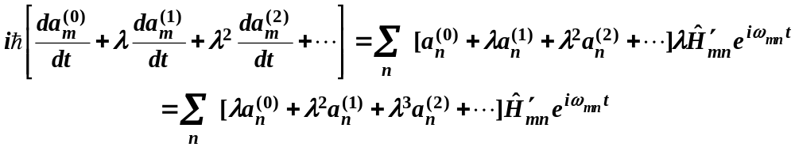
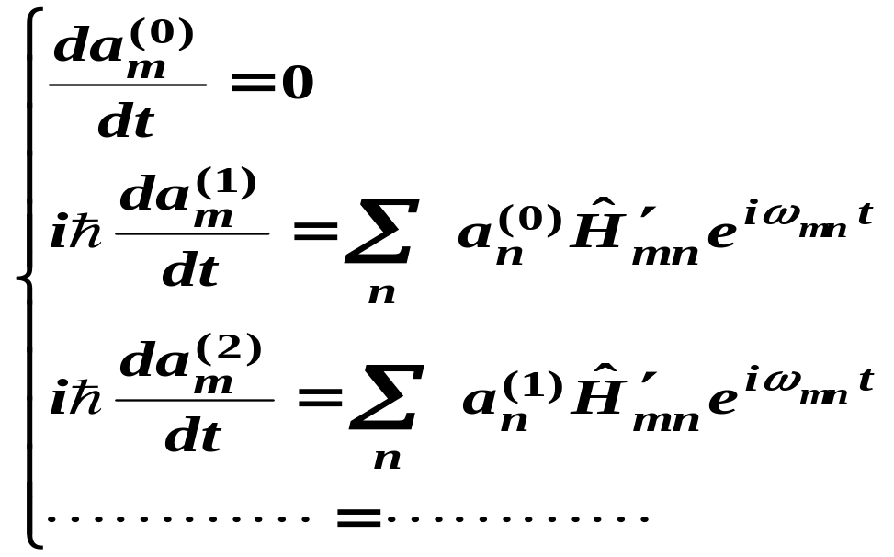
求解方法同定态微扰中使用的方法：
（1）引进一个参量λ，用λ H’ 代替 H’（在最后结果中再令λ = 1）；
（2）将 a_{n}(t) 展开成下列幂级数；
（3）代入上式并按λ幂次分类；
零级近似波函数 a_{m}⁽⁰⁾不随时
间变化，它由未微扰时体系
所处的初始状态所决定。
(4)解这组方程，我们可得到关于a_{n} 的各级近似解，近而得到波函数 Ψ 的近似解。实际上，大多数情况下，只求一级近似就足够了。
（最后令 λ = 1，即用 H’_{mn}代替λ H’_{mn}，用a _{m} ⁽¹⁾代替 λa _{m} ⁽¹⁾。）

Slide 7
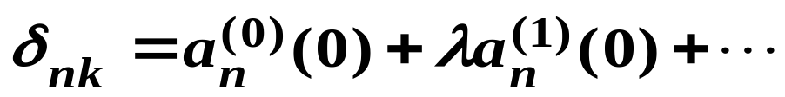
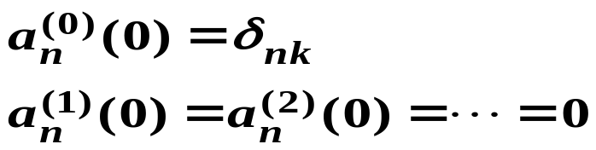
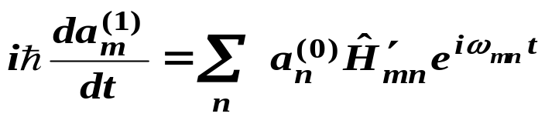
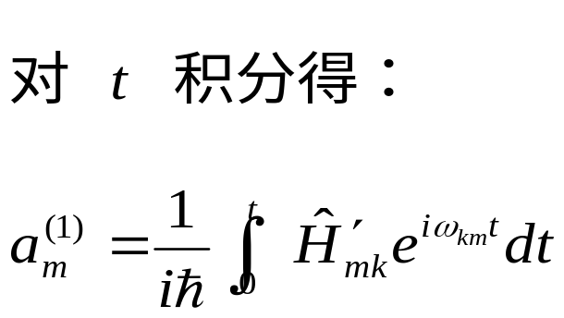
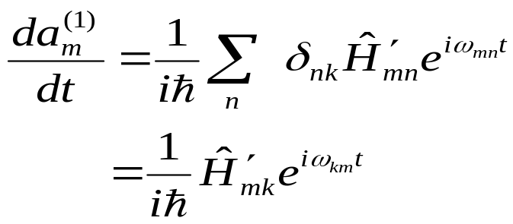
假定t ≤ 0 时，体系处于 H₀ 的第 k 个本征态 ψ_{k}。而且由于 exp[-iε_{n} t/]|_{t=0} = 1，于是有：
比较等式两边得
比较等号两边同 λ 幂次项得：
因 a_{n}⁽⁰⁾不随时间变化，所以a_{n}⁽⁰⁾(t) = a_{n}⁽⁰⁾(0) = δ_{nk}。
t ≥ 0 后加入微扰，则第一级近似：
a_{n}⁽⁰⁾(t) = δ_{n k}

Slide 8
§2 量子跃迁几率
（一）跃迁几率
（二）一阶常微扰
（三）简谐微扰
（四）实例
（五）能量和时间测不准关系

Slide 9
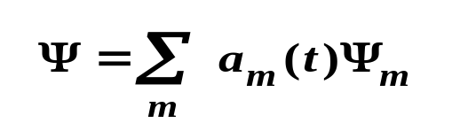
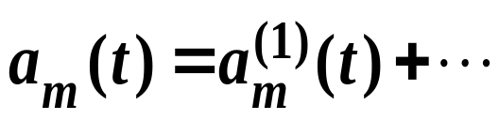
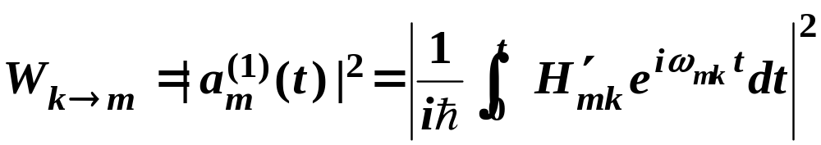
（一）跃迁几率
体系的某一状态
t 时刻发现体系处于 Ψ_{m} 态的几率等于 | a _{m} (t) | ²
a_{m}⁽⁰⁾ (t) = δ_{mk}
末态不等于初态时 δ_{mk} = 0，则
所以体系在微扰作用下由初态 Ψ_{k} 跃迁到末态Ψ_{m} 的几率在一级近似下为：

Slide 10
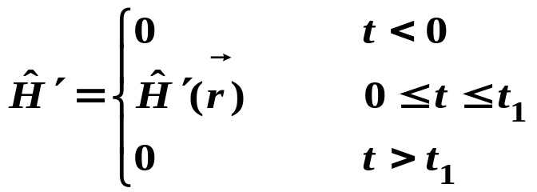
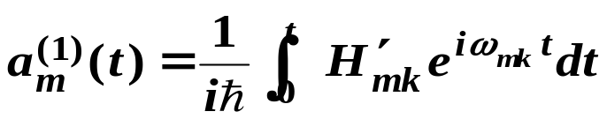
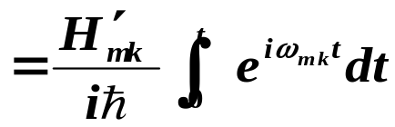
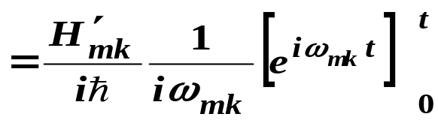
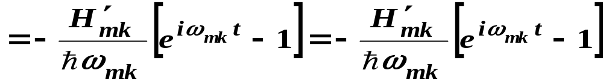
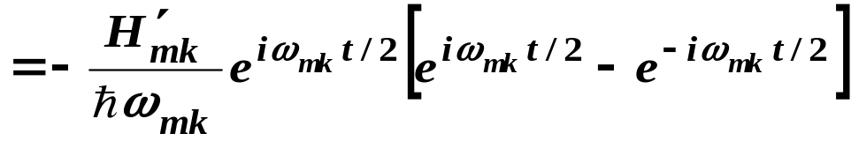
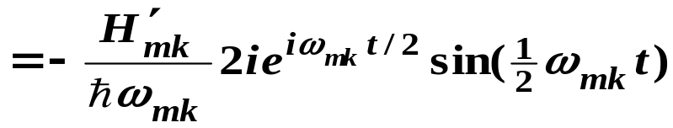
（二）一阶常微扰
（1）含时 Hamilton 量
设 H’ 在 0 ≤ t ≤ t₁ 这段时间之内不为零，但与时间无关，即：
H’_{mk} 与 t 无关
(0 ≤ t ≤ t₁)
（2）一级微扰近似 a_{m}⁽¹⁾

Slide 11
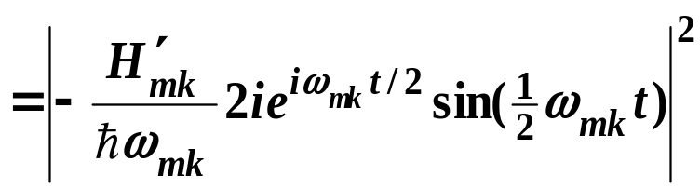
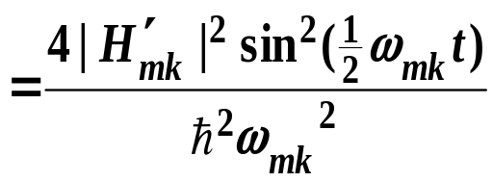

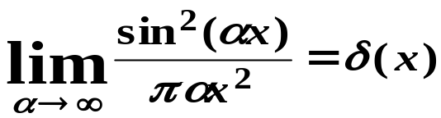
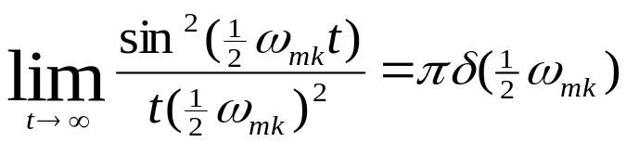
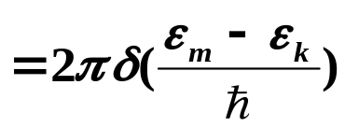

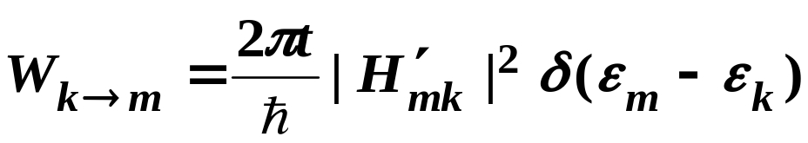
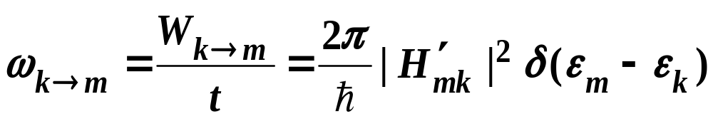
（3）跃迁几率和跃迁速率
极限公式：
则当t →∞ 时 上式右第二个分式有如下极限值：
于是：
跃迁速率：

Slide 12
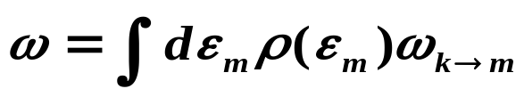
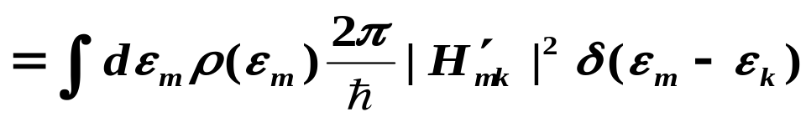
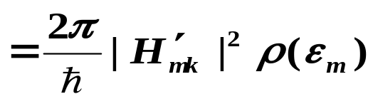
（4）讨论
1.上式表明，对于常微扰，在作用时间相当长的情况下，跃迁速率将与时间无关，且仅在能量ε_{m} ≈ε_{k} ，即在初态能量的小范围内才有较显著的跃迁几率。
在常微扰下，体系将跃迁到与初态能量相同的末态，也就是说末态是与初态不同的状态，但能量是相同的。
2. 式中的δ(ε_{m} -ε_{k}) 反映了跃迁过程的能量守恒。
3. 黄金定则
设体系在ε_{m}附近dε_{m}范围内的能态数目是ρ(ε_{m}) dε_{m}，则跃迁到ε_{m}附近一系列可能末态的跃迁速率为：

Slide 13
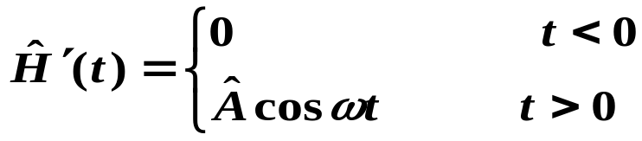
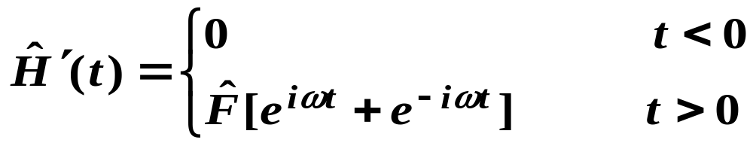
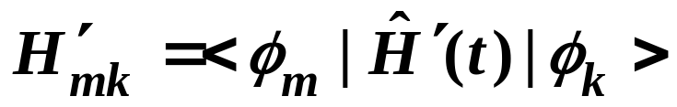
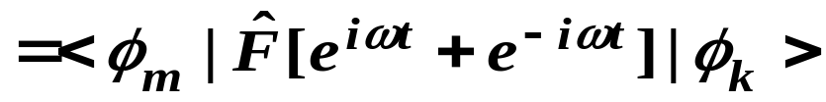
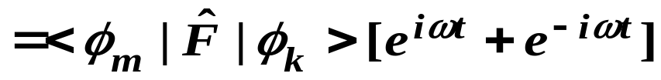

（三）简谐微扰
t=0 时加入一个简谐
振动的微小扰动：
（1）Hamilton 量
F 是与 t无关
只与 r 有关的算符
为便于讨论，将上式改写成如下形式
（2）求 a_{m}⁽¹⁾(t)
H’(t)在 H₀ 的第 k 个和第 m 个本征态 φ_{k} 和 φ_{m} 之间的微扰矩阵元是：

Slide 14
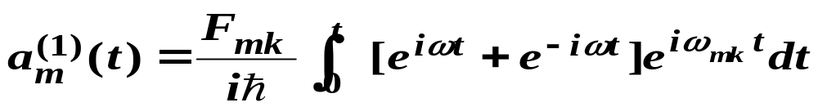
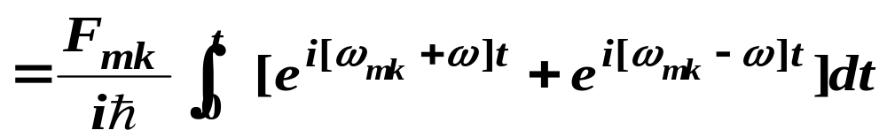
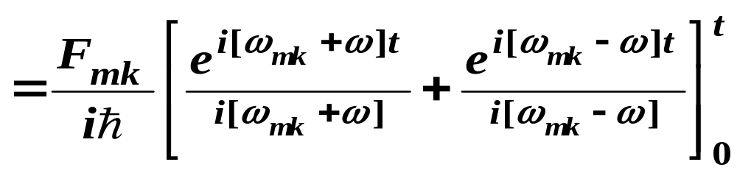
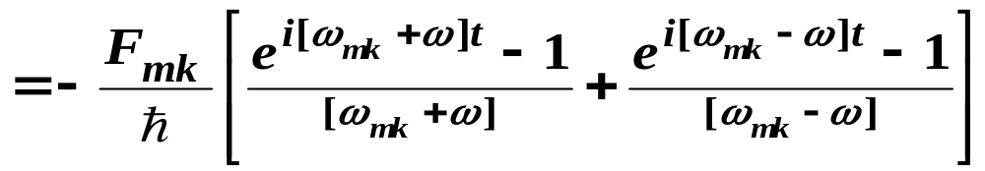
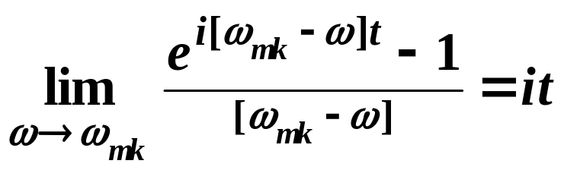
（2）几点分析
(I) 当ω = ω_{mk} 时，微扰频率ω
与 Bohr 频率相等时，上式第二项
分子分母皆为零。求其极限得：

Slide 15


第二项起
主要作用
第一项起
主要作用
(II) 当ω = −ω_{mk} 时，同理有：
(III) 当ω≠ ±ω_{mk} 时，两项都不随时间增大
总之，仅当 ω =±ω_{mk} = ±(ε_{m} –ε_{k})/ 或ε_{m} =ε_{k} ± ω时，出现明显跃迁。这就是说，仅当外界微扰含有频率ω_{mk}时，体系才能从φ_{k}态跃迁到φ_{m}态，这时体系吸收或发射的能量是 ω_{mk} 。这说明我们讨论的跃迁是一种共振现象。
因此我们只需讨论 ω≈ ± ω_{mk} 的情况即可。

Slide 16




（3）跃迁几率
当 ω=ω_{m k} 时，略去第一项，则
此式与常微扰情况的表达式类似，只需作代换：H '_{mk}→ F_{mk} , ω_{mk} → ω_{mk}-ω，常微扰的结果就可直接引用，于是得简谐微扰情况下的跃迁几率为：
同理， 对于 ω = -ω_{m k} 有：
二式合记之：

Slide 17




（4）跃迁速率
或：
（5）讨论
1. δ(ε_{m}-ε_{k} ± ω) 描写了能量守恒：ε_{m}-ε_{k} ± ω= 0。
    2. ε_{k} >ε_{m} 时，跃迁速率可写为：
也就是说，仅当 ε_{m}=ε_{k} - ω 时跃迁几率才不为零，此时发射能量为 ω 的光子。
3. 当ε_{k} <ε_{m}时，

Slide 18




4. 将式中角标 m, k 对调并注意到 F 的厄密性，即得体系 由 m 态到 k 态的跃迁几率：
即 体系由 Φ_{m} → Φ_{k} 的跃迁几率
等于
由 Φ_{k} → Φ_{m} 的跃迁几率。

Slide 19








（四）实例
例1. 设 t = 0 时，电荷为 e 的线性谐振子处于基态。在 t > 0 时，附加一与振子振动方向相同的恒定外电场 Σ，求谐振子处在任意态的几率。
解：
t=0 时，
振子处
于基态，
即 k=0。
式中 δ_{m,1} 符号表明，只有
当 m=1 时，a_{m}⁽¹⁾(t) ≠ 0，

Slide 20





所以
结论：外加电场后，谐振子从基态ψ₀跃迁到ψ₁态的几 率是 W_{0→1}，而从基态跃迁到其他态的几率为零。

Slide 21




例2. 量子体系其本征能量为：E₀, E₁, ..., E_{n}, ...，相应本征态分别是：|0>, |1>, ..., |n>, ...， 在t ≤ 0 时处于基态。在 t = 0 时刻加上微扰：
试证：长时间后，该体系处于另一能量本征态|1> 的几率为：
并指出成立的条件。
证：
因为 m=1, k=0，所以：
代入上式得：

Slide 22











当 t → ∞ (t >> τ) 时：
此式成立条件就是微扰法成立条件， |a₁⁽¹⁾|² << 1， 即

Slide 23


（五）能量和时间测不准关系
现在讨论初态 Φ_{k} 是分立的，末态 Φ_{m} 是连续的情况 (ε_{m} >ε_{k})。
在t ≥ t₁时刻，
Φ_{k} →Φ_{m} 的
跃迁几率则为：
W_{k → m}
|F_{mk} |²t / ²
（1）由图可见，跃迁几率的贡献主要来自主峰范围内，即在 -2π/t₁ <ω_{mk} – ω< 2π/t₁区间跃迁几率明显不为零，而此区间外几率很小。
ω_{mk} - ω
-4π / t
-2π / t
0
2π / t
4π / t

Slide 24


（2）能量守恒不严格成立，即在跃迁过程中，ε_{m} = ε_{k} + ω或ω_{mk} = ω不严格成立，它们只是在上图原点处严格成立。因为在区间[-2π/t₁ , 2π/t₁]，跃迁几率都不为零， 所以
既可能有 ω_{mk} = ω，
也可能有 ω-2π/t₁ < ω_{mk} <ω+2π/t₁。
上面不等式两边相减得： Δω_{mk} ≈(1/t₁)
也就是说 ω_{mk} 有一个不确定范围。由于k能级是分立的，ε_{k} 是确定的，注意到 ω_{mk} = 1/ (ε_{m}-ε_{k})，所以 ω_{mk} 的不确定来自于末态能量ε_{m} 的不确定，即：
若微扰过程看成是测量末态能量ε_{m}的过程，t₁是测量的时间间隔，那么上式表明，能量的不确定范围Δε_{m}与时间间隔之积有  的数量级。
上式有着普遍意义，一般情况下，当测量时间为Δt，所测得的能量不确定范围为ΔE 时，则二者有如下关系：
此式称为能量和时间的测不准关系。由此式可知，测量能量越准确（ΔE 小），则用于测量的时间Δt 就越长。

Slide 25

(一) 引言
（二）光的吸收与受激发射
（三）选择定则
（四）自发辐射
（五）微波量子放大器和激光器

Slide 26
(一) 引言
光的吸收和受激发射：
在光的照射下，原子可能吸收光而从较低能级跃迁到较高能级，反之亦反，我们分别称之为光的吸收和受激发射。
自发辐射：
若原子处于较高能级（激发态），即使没有外界光照射，也能跃迁到较低能级而发射光子的现象称为自发辐射。
对于原子和光的相互作用（吸收和发射）所产生的现象，彻底地用量子理论解释，属于量子电动力学的范围，这里不作讨论。本节采用较简单地形式研究这个问题。
光吸收发射的半径典处理：
（1）对于原子体系用量子力学处理；
（2）对于光用经典理论处理，即把光看成是电磁波。
这样简单化讨论只能解释吸收和受激发射而不能解释自发辐射。

Slide 27








（二）光的吸收与受激发射
（1）两点近似
1. 忽略光波中磁场的作用
照射在原子上的光波，其电场 E 和磁场 B 对原子中电子的作用分别为（CGS）：
二者之比：
B ≈ E
即，光波中磁场与电场对电子作用能之比，近似等于精细结构常数α，所以磁场作用可以忽略。

Slide 28




2. 电场近似均匀
考虑沿z轴传播的单色偏振光，即其电场可以表示为：
电场对电子的作用仅存在于电子活动的空间，即原子内部。所以我们所讨论的问题中，z的变化范围就是原子尺度 ≈a ≈ 10⁻¹⁰ m，而λ≈ 10⁻⁶ m。
故电场中的
可略
于是光波电场可改写为：
所以在原子范围内可以近似认为电场是均匀的。

Slide 29


（2）微扰 Hamilton 量
电子在上述电场中的电势能是：
（3）求 跃迁速率 ω_{k→m}
(I) 对光的吸收情况，ε_{k} < ε_{m}。单位时间由 Φ_{k} 态跃迁到 Φ_{m} 态的几率用下式给出：

Slide 30




(II) 求 E₀
根据电动力学，光波能量密度(CGS)
平均是对一个周期进行
(III) 跃迁速率

Slide 31



（4）自然光情况
上式适用条件：单色偏振光，即 一个频率，一个方向（x 向电场）。
对自然光：非单色、非偏振光，我们必须作如下两点改进。
考虑在某一频率范围连续分布的光，能量密度是 ω 的函数 -- I(ω)。
（I）去掉单色条件
在 ω→ ω + dω 间隔内，其能量密度为： I(ω)dω，所以
（II）去掉偏振光条件
对各向同性的非偏振光，原子体系在单位时间内由 Φ_{k} → Φ_{m} 态的跃迁几率应该是上式对所有偏振方向求平均，即：

Slide 32





这是我们略去了光波中磁场的作用，并将电场近似地用 E_{x}= E₀cosωt 表示后得到的结果，这种近似称为偶极近似。
上式是吸收情况，对于受激发射情况，同理可得：

Slide 33

（三）选择定则
从上面的讨论可知，原子
在光波作用下由 Φ_{k} 态跃
迁到 Φ_{m} 态的几率：
（1）禁戒跃迁
禁戒跃迁：
当 |r_{mk}|² = 0 时，在偶极近似下，跃迁几率等于零，即跃迁不能发生。我们称这种不能实现的跃迁为禁戒跃迁。
显然，要实现 Φ_{k} → Φ_{m} 的跃迁，必须满足|r_{mk}|² ≠ 0 的条件，或|x_{mk}|, |y_{mk}|, |z_{mk}|不同时为零。 由此我们导出光谱线的选择定则。
（2）选择定则
在原子有心力场中
运动的电子波函数
(I) 波函数 和 r_{mk}
Ψ_{nlm} = R_{nl}(r)Y_{lm}(θ,ϕ) = |n l m> = |n l> |l m>

Slide 34



为方便计，在球坐标下计算矢量 r 的矩阵元。
于是
可见矩阵元计算分为两类：

Slide 35





(II) 计算 <l'm'|cosθ|lm>
利用球谐函数的性质 I：
则积分
欲使矩阵元不为零，则要求：

Slide 36





(III) 计算 <l'm'|sinθ e^{±iϕ}|l m>
利用球谐函数
的性质 II：
则积分
欲使矩阵元不为零，则要求：

Slide 37

(IV) 选择定则
综合(II)、(III) 两点
得偶极跃迁选择定则：
这就是电偶极辐射角量子数和磁量子数的选择定则，在量子力学建立之前，它是通过光谱分析中总结出来的经验规则。
径向积分 <n’l’| r |n l> 在 n、 n'取任何数值时均不为零，所以关于主量子数没有选择定则。
（3）严格禁戒跃迁
若偶极跃迁几率为零，则需要计算比偶极近似更高级的近似。在任何级近似下，跃迁几率都为零的跃迁称为严格禁戒跃迁。

Slide 38
（四）自发辐射
光辐射、吸收
光子产生与湮灭
电磁场量子化
在前面的讨论中，我们将光子产生与湮灭问题转化为在电磁场作用下原子在不同能级之间的跃迁问题，从而用非相对论量子力学进行了研究。
量子电动力学
这种简化的物理图象
不能合理自恰的解释
自 发 发 射 现 象
这是因为，若初始时刻体系处于某一定态（例如某激发能级），根据量子力学基本原理，在没有外界作用下，原子的Hamilton是守恒量，原子应该保持在该定态，是不会跃迁到较低的能级上去的。
Einstein曾提出了一个半唯象的理论，来简化处理自发发射问题。他借助于物体与辐射场在达到平衡时的热力学关系，建立了自发发射与吸收及受激发射之间的关系。

Slide 39







设原子在强度为 I(ω) 的光照射下，从 Φ_{k} 态到 Φ_{m} 态（ε_{m} > ε_{k}）的跃迁速率为：
（1）吸收系数
与微扰论得到的公式
吸收
系数
比较得：
（2）受激发射系数
对于从Φ_{m} 态到Φ_{k} 态（ε_{m}>ε_{k}）的受激发射跃迁速率，Einstein类似给出：
与相应得微扰论公式比较得：
受激
发射
系数
由于 r 是厄密算符，所以
受激发射系数等于吸收系数，它们与入射光的强度无关。
从而有：

Slide 40



（3）自发发射系数
在没有外界光的照射下，单位时间内原子从 Φ_{m} 态到 Φ_{k} 态（ε_{m} > ε_{k}）的跃迁几率。
1. 自发发射系数 A_{mk} 的意义
自发发射系数的物理意义：
2. A_{mk}，B_{mk} 和 B_{km} 之间的关系
受激发射
自发发射
在光波作用下，单位时间内，体系从ε_{m} 能级跃迁到ε_{k} 能级的几率是：
从ε_{k} 能级跃迁到ε_{m} 能级的几率是：
ε_{m} 能级上的
原子的数目
ε_{k} 能级上的
原子的数目
当这些原子与电磁辐射在绝对温度 T 下处于平衡时，必须满足右式条件：

Slide 41





由上式可以解得能量密度表示式：
3. 求能量密度
B_{km} = B_{mk}
据麦克斯韦--
玻尔兹曼分布律：
代入上式
求原子数 N_{k} 和 N_{m}
二式相比
得：

Slide 42






4. 与黑体辐射公式比较
辐射光在频率
间隔ν→ν+dν
内的能量密度
在第一章给出了 Planck 黑体辐射公式
在角频率
间隔ω→
ω+dω内
辐射光的
能量密度
所以
考虑到 ω=2πν
和 dω= 2πdν
代入辐射公式得：
ω_{mk}=hν_{mk}

Slide 43






5. 自发发射系数表示式
由于自发发射系数 A_{mk} ≈ | r_{mk}|²，所以自发发射与受激发射具有同样的选择定则。
（4）自发跃迁辐射强度
A_{mk} ————单位时间内原子从Φ_{m} 自发地跃迁到 Φ_{k} 的几率， 与此同时，原子发射一个 ω_{mk} 的光子。
N_{m} ———— 处于Φ_{m} 原子数，
N_{m}A_{mk}———单位时间内发生自发跃迁原子数（从Φ_{m} →Φ_{k}）。 也是发射能量为 ω_{m k} 的光子数。
频率为 ω_{mk} 的光总辐射强度

Slide 44




（5）原子处于激发态的寿命
表示激发态
原子数的减少
处于激发态Φ_{m} 的N_{m} 个原子中，在时间 dt 内自发跃迁到低能态Φ_{k} 的数目是
t=0 时N_{m} 值
积分后得到 N_{m} 随时间变化得规律
平均寿命
如果在Φ_{m} 态以下存在许多低能态 Φ_{k} ( k=1,2,…i )单位时间内Φ_{m} 态自发跃迁的总几率为：
原子处于Φ_{m} 态的平均寿命
单位时间内原子从 m → 第 k 态 的跃迁几率

Slide 45

（五）微波量子放大器和激光
（1） 受激辐射的重要应用——微波量子放大器和激光器
受激辐射的特点：出射光束的光子与入射光子的状态完全相同 （能量、传播方向、相位）。
Φ_{m}
N_{m}
I 微波量子放大器
E_{m}
ω
ω
入射光子引起的受激辐射过程
E_{k}
II 激光器
Φ_{k}
N_{k}
自发辐射的光子引起受激辐射的连锁反应过程
（2）受激辐射的条件
工作物质中，原子体系处于激发态Φ _{m} ，为了获得受激发射而跃迁到低激发态 Φ_{k} 必须具备两个条件。

Slide 46


Ｉ 粒子数反转
单位时间内由 Φ _{m} 态到 Φ _{k} 态的受激发射应超过由 Φ _{k} 态到 Φ _{m} 态的吸收。为此要求处于高、低能态的粒子数 N_{m} 和N_{k} 满足：
根据 Boltzmann 分布律，热平衡下，粒子数分布由下式给出：
能级越高，原子数越少。
Φ _{m} 态与 Φ _{k} 态的能量差一般大于 1 eV ~ 11605 ⁰ K (常温300 ⁰ K )，所以常温热平衡下，原子几乎全部处于基态，处于激发态的微乎其微。故产生N_{m} > N_{k} 的现象称为粒子数反转。
粒子数反转是受激发射的关键，各种类型的微波量子放大器和激光器就是要采用各种不同的方法来实现粒子数反转。

Slide 47





II 自发辐射 << 受激辐射
如前所述：
对于室温而言，T = 300 ⁰ K ，
则 ω ₀ = 2 . 9 ×10¹³ s ⁻¹ ~ λ ₀ = 0 . 00006 m
自发辐射几率
＝ 受激辐射几率
当 ω_{m k} > ω₀ 时
当 ω_{m k} < ω₀ 时
微波情况：
λ _{m k} >> 0 . 00006 m = λ ₀ ，即 ω_{m k}低，自发辐射几率 << 受激辐射几率，产生 受激辐射的条件自然得到满足。
可见光情况：
λ _{m k} << 0 . 00006 m = λ ₀ ，即 ω_{m k} 高，自发辐射几率 >> 受激辐射几率，不满足产生 受激辐射的条件。为此就必须用一个谐振腔来增强辐射场使辐射密度远大于热平衡时的数值，以提高受激辐射几率。

Slide 48
作 业
曾谨言 《量子力学导论》
11. 1、11. 2、11. 3

